Slide 1
6.3 多谐振荡器
6.3.1 由555定时器组成的多谐振荡器
6.3.2 占空比可调的多谐振荡器电路
6.3.3 石英晶体多谐振荡器
6.3.4 多谐振荡器的应用举例

Slide 2
6.3 多谐振荡器
概述
多谐振荡器的基本组成：
开关器件：产生高、低电平
反馈延迟环节（ RC电路）：利用RC电路的充放电特性实现延时，输出电压经延时后,反馈到开关器件输入端，改变电路的输出状态,以获得脉冲波形输出。
RC延时环节
开关电路

Slide 3
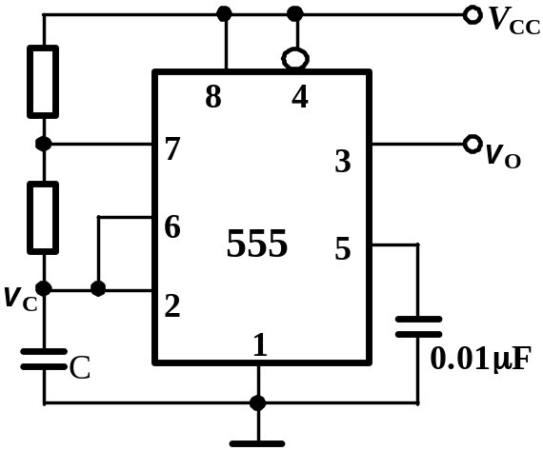
6.3.1 用555定时器组成多谐振荡器
1、电路组成
R₁
V_{CC}
R_{D}
(
V
)
(8)
(4)
CC
R₂
-
R
5 kΩ
1
-
(5)
+
R
&
C₁
(6)
-
5 kΩ
G
R
2
-
S
&
&
1
-
C₂
(2)
+
5 kΩ
(7)
T
C
(1)

Slide 4
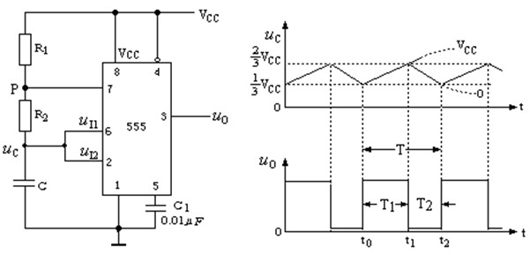
电路组成及波形图

Slide 5
2、工作原理
V_{CC}
R_{D}
(
V
)
(8)
(4)
CC
-
R
5 kΩ
1
-
(5)
+
R
&
C₁
(6)
-
5 kΩ
G
R
2
-
S
&
&
1
-
C₂
(2)
+
5 kΩ
(7)
T
C
(1)
1、）电路第一暂态，输出为1。电容充电，电路转换到第二暂态,输出为0
2、）电路第二暂稳态，电容放电，电路转换到第一暂态

Slide 6
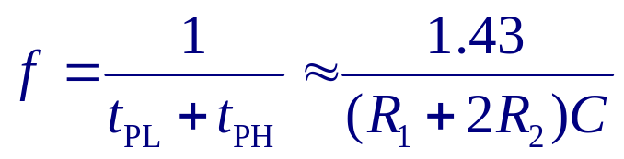
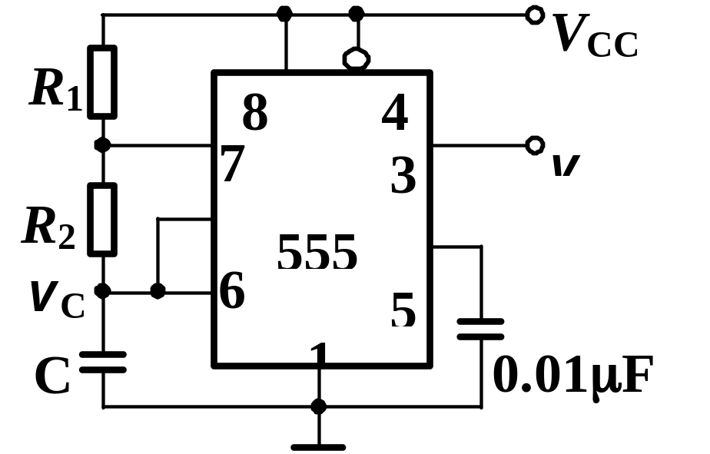
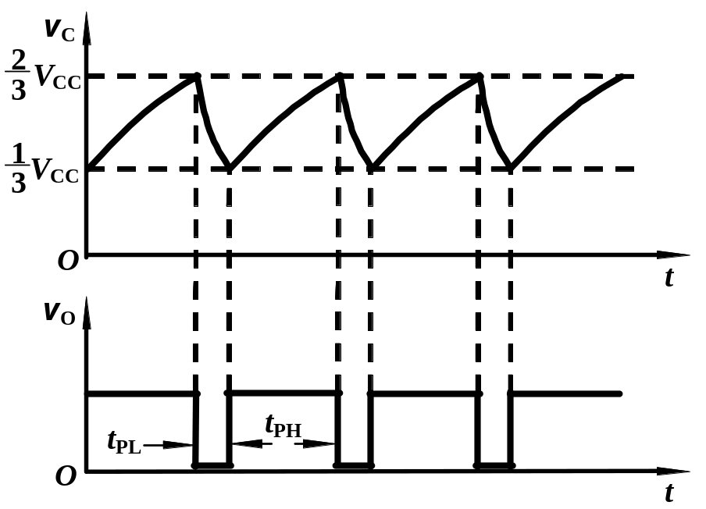
3、工作波形与振荡频率计算
t_{PL}=R₂C1n2≈0.7R₂C
t_{pH} = (R₁+R₂)C1n2≈0.7(R₁+R₂)C

Slide 7
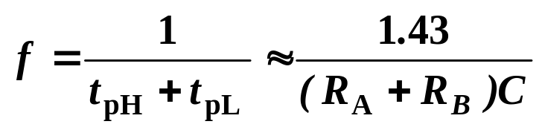
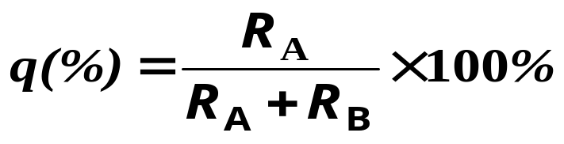
6.3.2 占空比可调的多谐振荡器电路
t_{pH} = R_{A}C1n2≈0.7R_{A}C
t_{PL}=R_{B}C1n2≈0.7R_{B}C

Slide 8
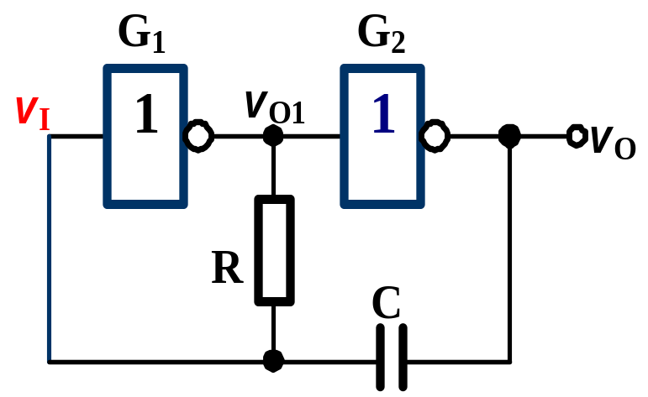
补充： 由CMOS门电路组成的多谐振荡器
1. 电路组成
υ_{o1}与υ_{o}反相,电容接在υo与υ_{I}之间:
.υ_{o1} =1, υ_{o} =0 时,电容充电, υ_{I}增加;
υ_{o1} =0, υ_{o} =1 时,电容放电, υ_{I}下降;
G
1
G
2
+
V
DD
T
P
T
P
D
1
D
3
v
v
O1
v
O
I
D
T
N
T
N
2
D
R
4
V_{C}
C
组成的多谐振荡器

Slide 9
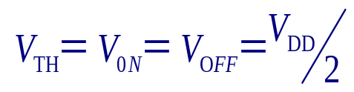
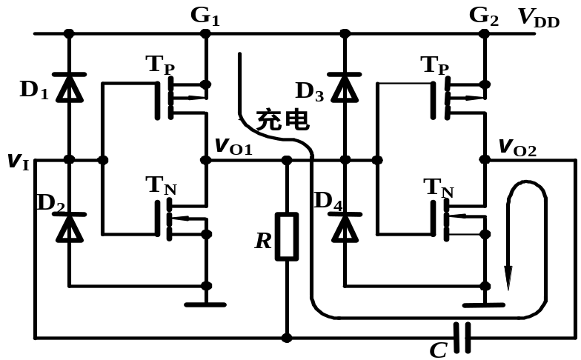
2. 工作原理
（1）第一暂稳态（初态）电容充电，电路自动翻转到第二暂稳态
假定
电路初态：
v
=1
v
=0
v
= 0V
O
1
O
C
电容充电
v
v
当
v
=V_{TH} 时，
C
I
I
v
I
v
O
1
v
O
迅速使G₁导通、 G2截止
=1
v
=0
v
=1
v
=0
v
电路进入第二暂态
v_{I}
V_{DD}
V_{TH}
0
O
O1
O2
O
1
t
v_{O}
V_{DD}
0
t

Slide 10
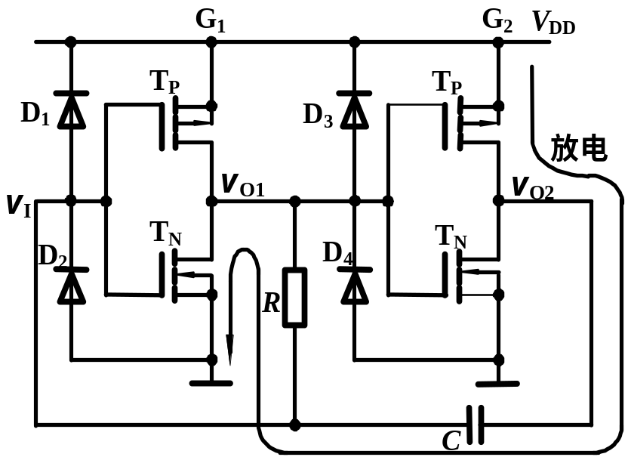
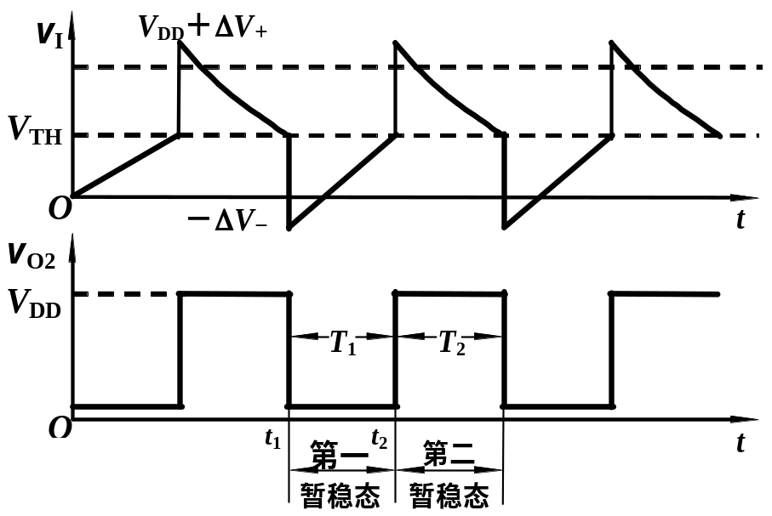
2. 工作原理
（2）第二暂稳态电容放电，电路自动翻转到第一暂稳态
电容放电
v
v
v
当
=V_{TH} 时，
C
I
I
v
I
v
O
1
v
O
迅速使得G₁截止、G₂导通
υ
=1
υ
=0
电路返回第一暂稳态
O1
O2

Slide 11
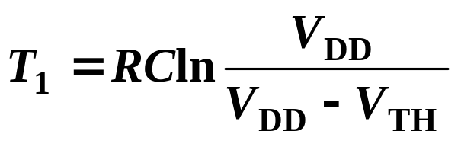
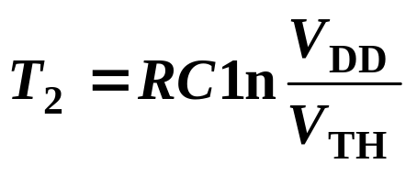
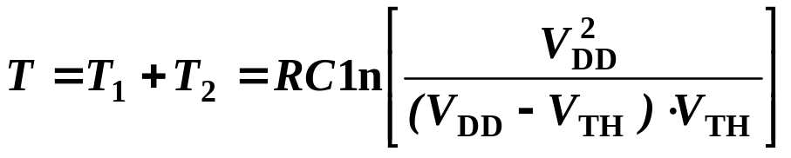
3. 振荡周期的计算
T₁ :
v_{I}(0+) ≈0；v_{C}(∞) ≈ V_{DD} τ =RC, t = t₂-t₁
T₂ :
v_{I}(0+) ≈ V_{DD} ；v_{C}(∞) ≈0 τ =RC, t = t₃-t₂
T＝RC1n4≈1.4RC
由门电路组成的多谐振荡器的振荡周期T取决于R、C电路和 V_{TH}，频率稳定性较差。

Slide 12
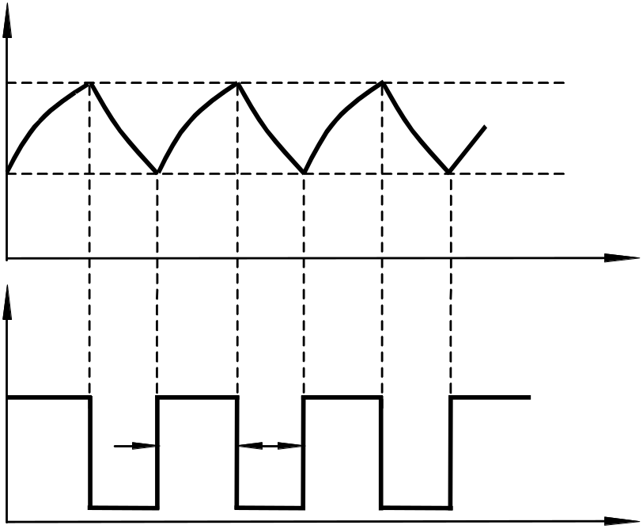
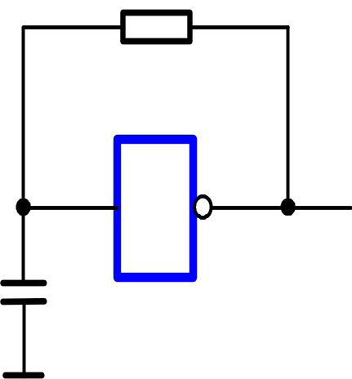
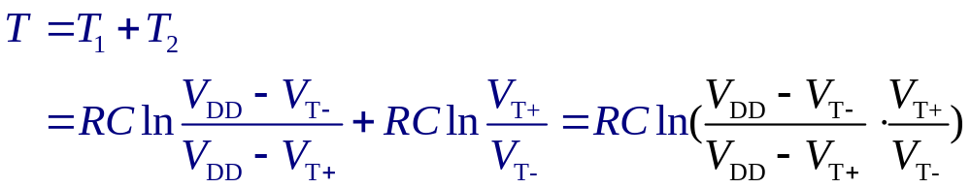
补充：用施密特触发器构成矩形波产生电路
v_{I}
R
V_{T+}
V_{T_}
1
v_{I}
v_{o}
0
t
v_{o}
C
V_{OH}
T₂
T₁
V_{OL}
0
t

Slide 13
6.3.3 石英晶体多谐振荡器
1、石英晶体电路符号和选频特性
电路符号
阻特性
电
感
性
X
f₀
f
当 f = f₀ 时,
电抗 X = 0
电
容
性
电
容
性

Slide 14
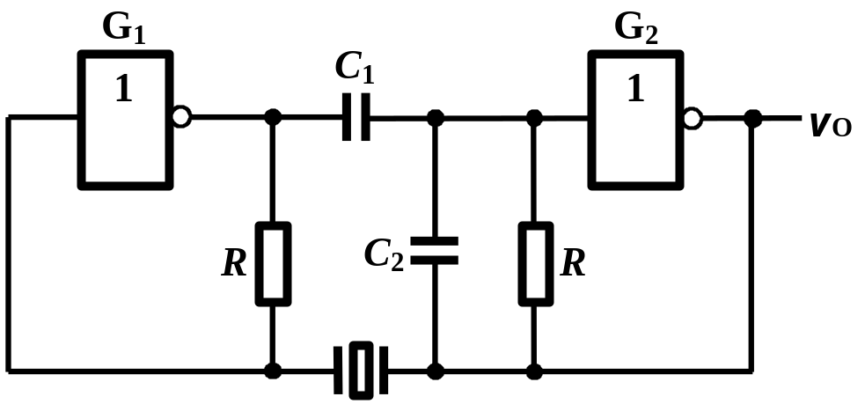
2、石英晶体振荡器
R: 使G₁工作在线性区
C₁ : 耦合电容
C₂ : 抑制高次谐波

Slide 15
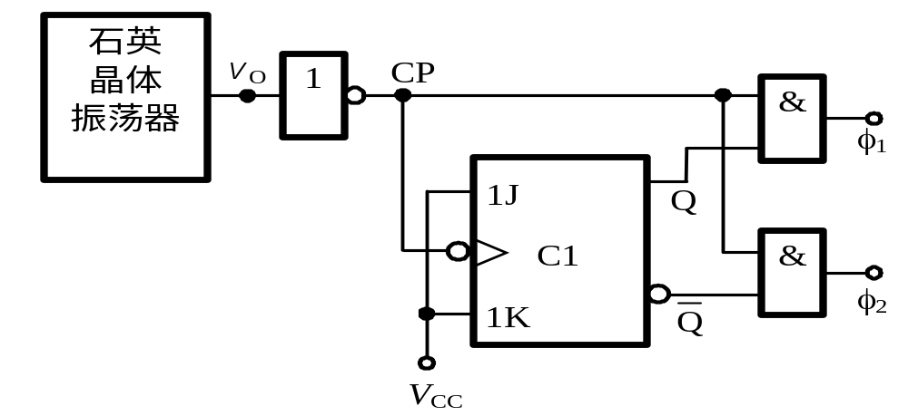
6.3.4 多谐振荡器应用举例
1、双相脉冲产生电路
CP
Q
φ
1
φ
2

Slide 16
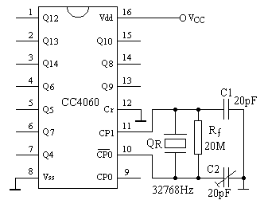
6.3.4 多谐振荡器应用举例
2、脉冲信号发生电路
内部带有振荡器的二进制计数器芯片CC4060
从Q4～Q10和Q12～Q14各输出端分别可以得到频率为2048Hz，1024Hz，512Hz，256Hz，128Hz，64Hz，32Hz，8Hz，4Hz，2Hz的矩形脉冲信号；
从CP0引脚（第9引脚）可获得32768Hz的矩形波信号。

